Slide 1
IO PER LA STRADA CLASSE III D A.S.2015/16

Slide 2
Storia delle automobili

Slide 3
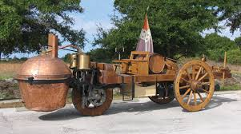
Il primo veicolo stradale a propulsione aveva fatto l’entrata in scena intorno al 1769, con il Carro di Cugnot, che fu costruito dall’ ingegnere militare francese Joseph Nicolas Cugnot . Il Carro pesava circa 5 tonnellate e circolava a una velocità di 5 km/h.

Slide 4
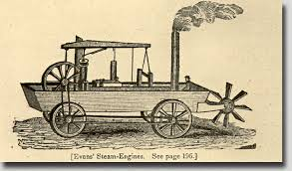
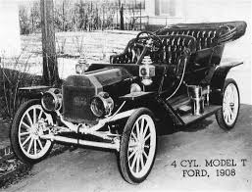
L’ italiano Virginio Bordino costruì i primi veicoli azionati da motori a vapore, che viaggiavano a una velocità di 6/8 km/h . L’ accelerata verso il motore a scoppio si ebbe solo con i tedeschi Benz e Daimler. Nel 1886, Daimler sperimentava il primo veicolo a quattro ruote con motore a benzina nella città di Cannstatt ,mentre nella vicina Mannheim Benz collaudava la sua invenzione a tre ruote . Daimler ebbe la licenza e iniziò la sua produzione di automobili. Nel 1881 Levassor portò alla luce la prima auto moderna . Alla fine del secolo, benzina ,vapore ed energia elettrica si erano imposti come le principali forme di energia per le automobili, perché il vapore dava affidamento ,e l’elettricità faceva raggiungere ai veicoli record di velocità .

Slide 5
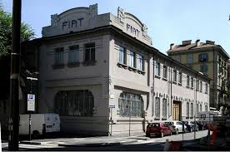
In questo periodo in Francia nascono le fabbriche automobilistiche di Peugeot Renault e Phanard. Solo nel 1895 , Michele Lanza costruì le prime autovetture realmente italiane . Dopo di ciò , molti italiani si ingegnavano e improvvisavano industriali , fra questi , c’era Giovanni Agnelli ; che si mise in luce grazie a un dinamismo unico e fondò nel 1900 il primo stabilimento Fiat (fabbrica , italiana, automobili, Torino).

Slide 6
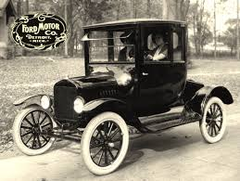
Nel frattempo, in America a ,Detroit , Henri Ford stava preparando il suo modello d’auto “T”. quest’auto fu costruita con la catena di montaggio la quale separava le varie fasi del montaggio. Negli anni trena la crisi economica provocò la chiusura di molte fabbriche e case produttrici; ma l’automobile rimase sul mercato e divenne sempre più d’uso comune .
Dopo la fine della Seconda Guerra Mondiale la macchina è diventata sempre più innovativa e nel 1957,in Italia è nata la Fiat “500” che in pochi anni è diventata l’auto simbolo dell’Italia del dopoguerra.( Il nuovo modello di Fiat 500 è stato presentato alla chiusura dei giochi olimpici invernali del 2006 , a Torino.)

Slide 7
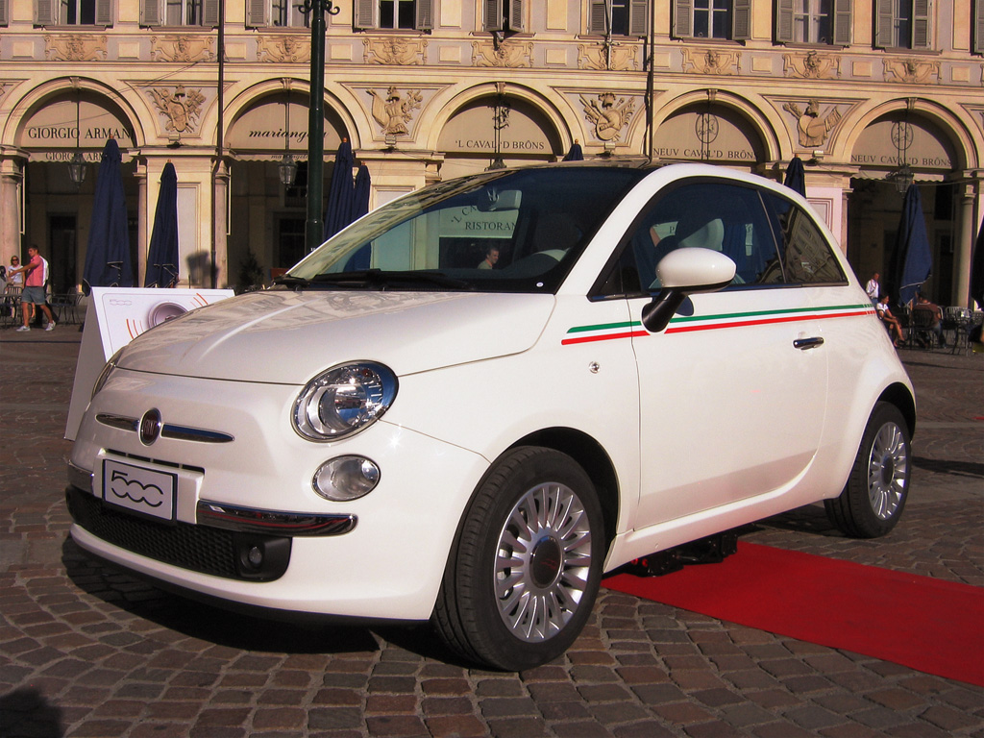

Slide 8
Storia del ciclomotore

Slide 9
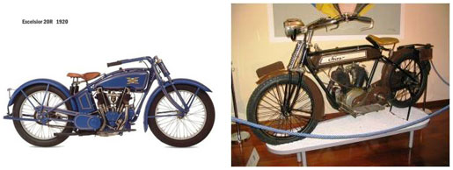
Breve storia della motocicletta
L’ invenzione della motocicletta risale all’ingegnere francese Louis-Guillaume Perreaux che depositò il relativo brevetto il 16 marzo 1869 e realizzò un veicolo a due ruote funzionante a vapore. Il primo progetto di motocicletta dotata di motore a combustione interna è dell’ ingegnere Giuseppe Murnigotti, ma non venne continuato, quindi il primo prototipo di questo tipo di motocicletta si deve agli inventori tedeschi Gottlieb Daimler e Wilhelm Maybach nel 1885 ed in seguito si sviluppò in tutta Europa e USA.

Slide 10
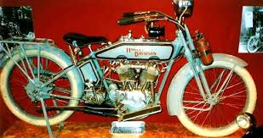
Harley-Davidson: storia
La Harley-Davidson Motor Company è una casa motociclistica statunitense, fondata a Milwaukee nel 1903. Nacque nel 1902 a Milwaukee quando William Harley, di 21 anni e Arthur Davidson di 20, costruirono un prototipo marciante di bicicletta motorizzata; questo mezzo venne realizzato nel garage dell'abitazione di Davidson. Il prototipo funzionava e alla società si unirono fin dall'inizio i due fratelli di Davidson, William e Walter. Nei primi due anni furono venduti solo tre esemplari. La Harley-Davidson venne ufficialmente fondata il 28 agosto 1903 e a questa data si può far risalire ufficialmente l'inizio della produzione in serie. Nel 1906 venne costruito il primo vero e proprio stabilimento produttivo, in Juneau Avenue, dove ancora oggi si trova il quartier generale della Casa; il garage originale venne demolito accidentalmente durante la costruzione del nuovo edificio. Nel 1917 gli Stati Uniti entrarono nel conflitto che da tre anni si era scatenato in Europa, pertanto i militari richiesero delle moto da poter utilizzare nelle operazioni. Le Harley-Davidson erano già state testate dalle forze armate, ma fu solo con la prima guerra mondiale che le motociclette furono adottate in grandi numeri (circa 45.000 esemplari).

Slide 11
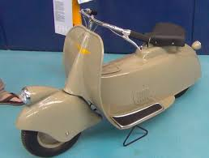
La storia della vespa
La Vespa n°0 nacque nel 1945 come prototipo, ma non venne mai effettivamente prodotto. Il suo nome era Paperino, progettato dall’ingegnere Renzo Spolti, ma aprì la strada alla prima «Vespa 98» dello stesso anno, ma questa non fu destinata a restare un prototipo, era senza ventola di raffreddamento e venne denominata MP6. L’anno successivo entrò finalmente in produzione, con il classico raffreddamento ad aria forzata. Fu poi progettato e realizzato una Vespa con motore più convenzionale con cambio a due marce, ma Enrico Piaggio non lo accettò. Nel 1947 fu provata una Vespa con 98cc con motore a 4 tempi. Fortunatamente questo progetto venne abbandonato, così la Vespa Classica manterrà sempre il glorioso motore a 2 tempi con cambio manuale che la renderanno mitica e inconfondibile.

Slide 12
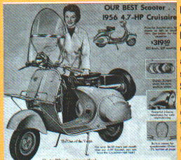
Esiste, ma è rarissima, una Vespa con marchio Hall State
Nel novembre 1951 comincia l’avventura della Vespa negli Stati Uniti. Il 14 novembre l’agenzia di stampa ANSA annuncia l’accordo tra la Piaggio e la Sears, Roebuck & Co. Il documento fu firmato a Genova e le prime Vespa partirono nel dicembre 1951. Il modello che partì in America era la 125cc chiamata «Vespa Hall State Crusaire». Questa costava 325,95 dollari.

Slide 13
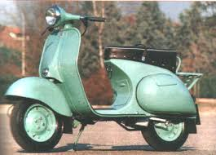
E . . . poi i Russi ci copiarono la Vespa
A prima vista il ciclomotore russo sembra una 150GS, ma di differente ha solo la cilindrata, ma tutto il tutto il resto è una palese copiatura della Vespa italiana. Fu denominata Viatka. Le caratteristiche tecnico-meccaniche erano molto simili alla Vespa e la velocità limitata era a soli 80 Km/h.

Slide 14
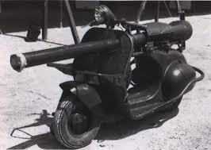
La Vespa da combattimento . . .
La Vespa, anche se nota come veicolo per uso civile, ebbe negli anni 50, anche una versione militare con colore mimetico e toro nello scudo, per il trasporto di un piccolo cannone. In Francia, per il codice della strada dell’ epoca, che prevedeva che tutti i ciclomotori avessero i pedali, la Vespa 50 riuscì ugualmente ad approdare.

Slide 15
Storia della bicicletta

Slide 16
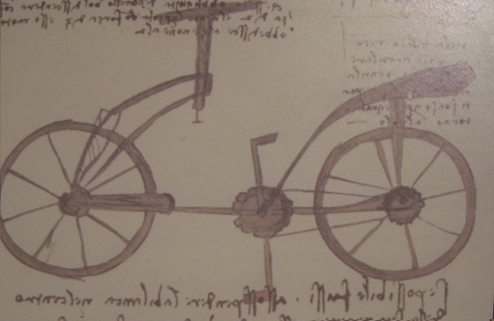
La bicicletta (il codice della strada la chiama velocipede ) è il mezzo di trasporto più semplice e più utilizzato da bambini e ragazzi .
Questa nacque in un primo momento con Leonardo Da Vinci , egli ideò diverse macchine mosse dalla forza delle leve e da quella dell’ uomo . Nel “codice Atlantico” troviamo il primo disegno di un mezzo che possiamo definire “una bicicletta”. Essa è completa di tutti gli elementi con i quali ci immaginiamo una bici : pedali , catena e mozzo .

Slide 17
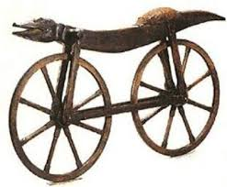
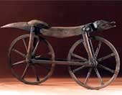
Il Celerifero
Nel 1791 il Conte De Sivrac costruì un mezzo che battezzò “celifere” una sorta di bici in legno priva di catene e pedali , quindi un mezzo che consentiva di andare a passeggio stando seduti spingendosi coni piedi in avanti e in indietro .

Slide 18
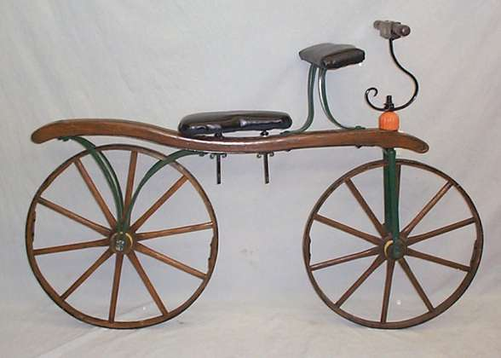
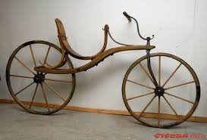
La Draisina
Nel 1820 Il Barone Karl Von Drais aggiunge uno sterzo al congegno che verrà poi chiamato “draisina”.

Slide 19
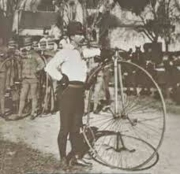
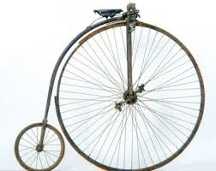
Il Velocipede
Nel 1840 Kirkpatrick Mac Millon riuscì ad applicare delle manovelle all’ asse della ruota anteriore che venivano azionate da due pedali “a leva”. Nel 1861 Pierre Michoux pensò di applicare un mozzo con i pedali , nacque così il “velocipede. La ruota anteriore era molto più grossa perchè nessuno aveva scoperto l'uso della catena, perciò doveva servire da ruota motrice.

Slide 20
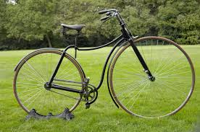
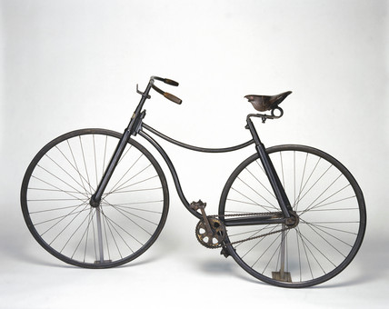
La Rover Safety
Nel 1877 la casa costruttrice “rover” immetteva sul mercato un mezzo dal nome “rover safety”che aveva adottato la trasmissione a catena e il ridimensionamento delle ruote .

Slide 21
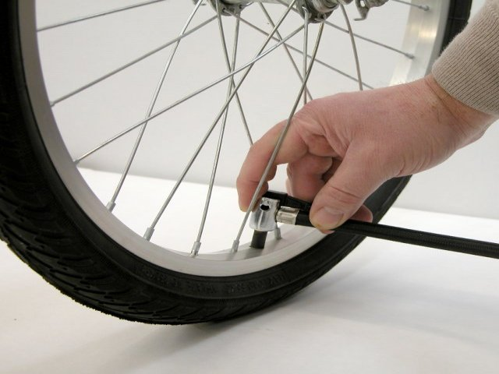
Il Primo Pneumatico Ad Aria Compressa
Nel 1888 la ditta del Sig. Boyd Dunlop brevetta il primo pneumatico con camera d’ aria gonfiata a pressione , questa invenzione rese più agevole l’ uso della bici sulle strade accidentate di allora.

Slide 22
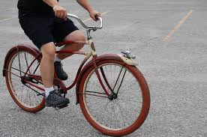
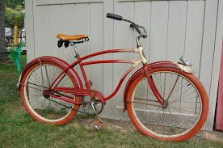
Schwinn Excelsior
Nel 1933 negli Stati Uniti il Sig. Ignaz Schwinn iniziò a produrre una bicicletta adottata poi per la sua indistruttibilità , era la Schwinn Excelsior. Nel 1945 il Sig. Gary Fisherapplicò alla sua Schwinn i cambi di velocità , migliorò i freni e aprì così la strada alla moderna Mountain Bike .

Slide 23
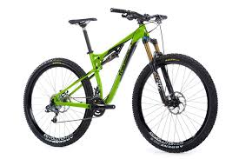
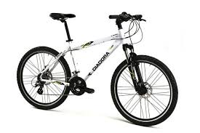
Il Rampichino
Il nome di “rampichino” fu dato alla prima mountain bike interamente italiana nell’ anno del 1985 . Fino ad allora la bici fuoristrada era quasi sconosciuta.

Slide 24
La storia del codice civile
Il codice civile italiano del 1942 è un corpo organico di disposizioni di diritto civile e di norme di diritto processuale civile di rilievo generale e di norme incriminatrici e costituisce una delle fonti del diritto civile italiano, poiché ancora oggi vigente nell'attuale Repubblica Italiana.
Se si eccettuano le leggi civili romane, che costituirono le prime collezioni di diritto d'Europa ed influenzarono quelle dei primi del XIX secolo. La codificazione del diritto civile moderno in Italia è stata influenzata principalmente dalla codificazione francese. Negli anni del dominio napoleonico in Italia, fu infatti in vigore un codice civile che era la traduzione italiana del code Napoléon ; dopo la caduta dell'Impero e dopo la Restaurazione, quasi tutti gli stati europei emanarono codici civili, in gran parte aventi a modello il Code Napoléon . Questo codice costituisce anche la base del Codice civile italiano del 1865 e quindi rappresentò il primo codice civile del Regno d'Italia.

Slide 25
Come si guida nel mondo

Slide 26
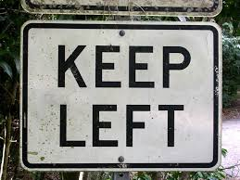
Per circolare liberamente in strada si deve essere muniti di patente e bisogna aver compiuto 18 anni .Le patenti rilasciate da qualsiasi stato dell’UE sono valide su tutto il territorio Europeo. Si guida tenendo la destra e si sorpassa a sinistra ,ma questo non avviene in tutti gli stati , infatti la Gran Bretagna tiene la guida a sinistra. Ciò avviene anche, in Australia , Giappone e alcune zone del Sud Africa , e questi paesi rappresentano il 30% della popolazione mondiale . Ma da dove deriva la guida a sinistra? Beh ,in antichità si teneva la sinistra per far si che la mano destra fosse sempre libera e questa cosa fu accettata anche dalla chiesa .Napoleone , essendo mancino , usava la mano sinistra e aveva sempre la mano destra libera per difendersi dagli attacchi . Fu il rivoluzionario Robespierre ,che introdusse la guida a destra , per contraddire la chiesa.

Slide 27
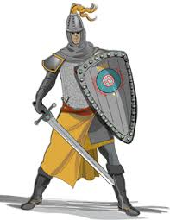
Circolazione stradale
Nel Medioevo, i cavalieri tenevano la sinistra al fine di poter utilizzare più facilmente e con maggior libertà la propria spada (con la mano destra) in caso di attacchi improvvisi. Il primo documento sull'obbligo di tenere la sinistra risale a papa Bonifacio VIII, in occasione del primo Giubileo del 1300.
Nel XVII secolo, con la comparsa delle prime carrozze, questa consuetudine restò continuando a mantenere la sinistra obbligando così i pedoni a camminare a piedi sulla destra per non essere travolti.
Si narra che Robespierre fu colui che ordinò alla Francia la guida a destra come sfida alla chiesa. Propose la guida a destra perché considerato il "lato del popolo.
In realtà la diffusione in Europa della guida a destra avvenne sotto Napoleone Bonaparte in funzione anti-britannica

Slide 28
Guida a destra…. guida a sinistra
Nell'Italia unita, si teneva a volte la sinistra e a volte la destra. A seguito dei disastrosi ingorghi che vi furono durante la Prima guerra mondiale e degli incidenti causati dall'aumentato traffico automobilistico nella confusione delle regole, fu emanato da Mussolini il regio decreto del 31 dicembre del 1923 che impose al Paese la «mano destra unica» e accordò una proroga di due anni per approntare la nuova segnaletica e riadattare le tramvie.Nonostante il senso di marcia a destra, vennero venduti alcuni modelli in serie di camion con guida a destra. Tuttavia, ancora oggi alcuni veicoli speciali hanno la guida a destra in quanto, essendo lenti, facilitano gli operatori che li guidano nell'effettuare lavori sul lato destro della strada o a effettuare lavori con maggiore precisione, avendo una migliore visuale del ciglio della strada.
guida a destra
guida a sinistra

Slide 29
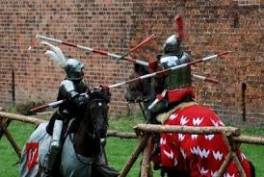
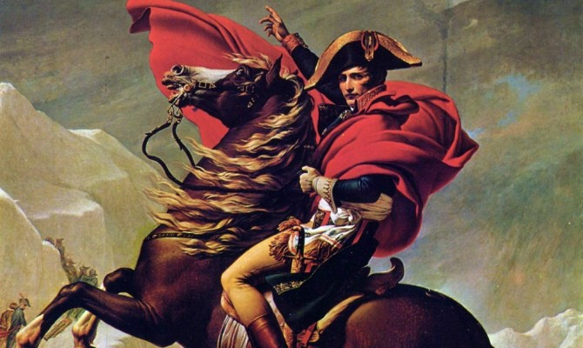
Il Senso Di Marcia
Non in tutte le parti del mondo però si tiene la destra , in alcuni luoghi si tiene la sinistra . Ci sono varie spiegazione sul perché non in tutto il mondo guidi a destra .
Nel Medioevo , i cavalieri tenevano la sinistra al fine di poter utilizzare più facilmente e con maggior libertà la propria spada ( quindi con la mano destra , la più forte) in casi attacchi improvvisi;
Il primo documento sull’ obbligo di tenere la sinistra risale a Papa Bonifacio VIII;
Il Rivoluzionario Robespierre rivoluzionerà il senso di marcia come segno di protesta nei confronti della chiesa ;
La diffusione in Europa della guida a destra avvenne sotto Napoleone Bonaparte , forse in collegamento al che Napoleone fosse mancino .

Slide 30
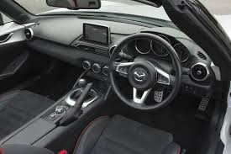
Infatti le prime automobili avevano il freno a mano all’ esterno , sul lato destro , per essere stretto con più forza . Il volante si trovava a destra . Poi , negli anni successivi , il freno a mano è stato spostato al centro dell’ abitacolo , come è ora noto.

Slide 31
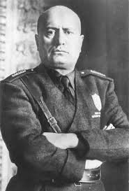
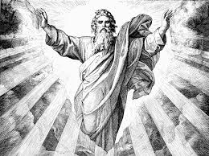
In Italia
In Italia , si teneva a volte la sinistra a volte la destra . Il 31 Dicembre del 1923 fu emanato da Mussolini il decreto che impose paese “la mano destra unica” , questo anche perché a quei tempi si pensava che la sinistra simboleggiasse il diavolo .

Slide 32
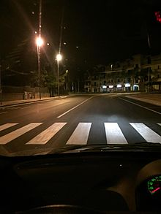
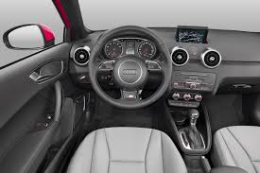
In Russia
In Russia capita spesso di trovare veicoli con la guida a destra . Tali veicoli sono importati direttamente dal Giappone . Sempre in Russia viene però applicato il senso di marcia anche per i pedoni : gli attraversamenti stradali sono regolati da frecce poste sulle strisce pedonali.

Slide 33
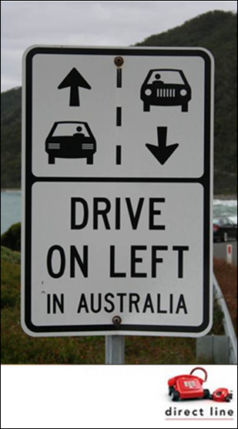
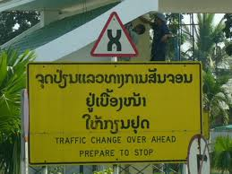
Nel Regno Unito
Nel Regno Unito si può notare che tutte le vetture statunitensi non hanno la guida a destra . L’ Impero Britannico aveva adottato per primo il senso di marcia sulla sinistra . Il Canada , avendo numerosi traffici interni con gli Stati Uniti , fu la prima colonia a cambiare il senso di marcia sulla sinistra . Anche alcune altre ex colonie britanniche (tra cui Ghana , Sudan e Somalia Britannica ) cambiarono il senso di marcia . Quasi tutti i paesi che oggi hanno la guida a sinistra erano o sono possedimenti britannici .

Slide 34
La storia del codice civile
Il codice civile italiano del 1942 è un corpo organico di disposizioni di diritto civile e di norme di diritto processuale civile di rilievo generale e di norme incriminatrici e costituisce una delle fonti del diritto civile italiano, poiché ancora oggi vigente nell'attuale Repubblica Italiana.
Se si eccettuano le leggi civili romane, che costituirono le prime collezioni di diritto d'Europa ed influenzarono quelle dei primi del XIX secolo. La codificazione del diritto civile moderno in Italia è stata influenzata principalmente dalla codificazione francese. Negli anni del dominio napoleonico in Italia, fu infatti in vigore un codice civile che era la traduzione italiana del code Napoléon ; dopo la caduta dell'Impero e dopo la Restaurazione, quasi tutti gli stati europei emanarono codici civili, in gran parte aventi a modello il Code Napoléon . Questo codice costituisce anche la base del Codice civile italiano del 1865 e quindi rappresentò il primo codice civile del Regno d'Italia.

Slide 35
Le norme e le nuove norme del codice civile
Secondo il codice civile del 1/07/03 è obbligatorio per tutti i veicoli a motore accendere le luci anabbaglianti, le luci di posizione e quella della targa . Nelle altre città abbiamo la facoltà di scegliere , se tenerle accese o meno ; mentre in Italia no . Il clacson non va usato nei centri abitati , se non per emergenza oppure fino ad una certa ora . Per i passeggieri e i guidatori è obbligatorio usare cinture di sicurezza sia anteriori , sia posteriori , se questo viene violato , possono essere applicate delle sanzioni . Sulle strada con carreggiate a due o più corsie , bisogna occupare la corsia libera più a destra , perché la corsia a sinistra è riservata al sorpasso; ad un incrocio è obbligatorio dare precedenza alle vetture che vengono da destra . Dal 2015 c’è un nuovo codice stradale . La legge di stabilità lanciata dal governo prevede nuove norme riguardanti la sicurezza stradale ,ed anche nuove sanzione per coloro che trasgrediranno .Nell’ultimo periodo si è anche caratterizzata una lotta contro i pirati della strada e nuove norme, leggi che combatteranno il reato di omicidio stradale, e multa per coloro che vengono trovati in stato di ebrezza o sotto effetto di sostanze stupefacenti .Le pene prevedono dagli 8 ai 18 anni di carcere o ergastolo della patente . Un ‘altra norma prevede la velocità massima di 30 km/h presso aree urbane.

Slide 36
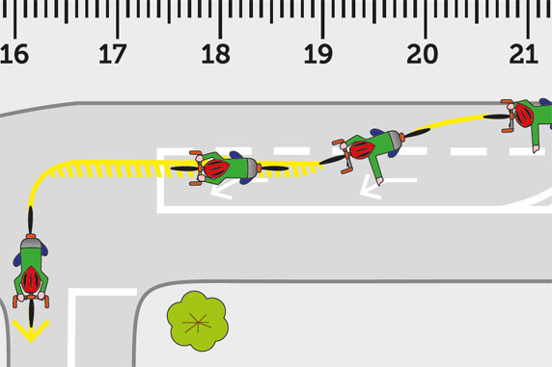
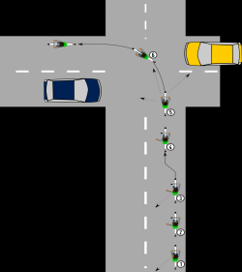
Dobbiamo ricordare che :
Quando questa deve svoltare a sinistra , il ciclista deve portarsi al centro della carreggiata e , con il braccio sinistro disteso orizzontalmente, dare la precedenza ai veicoli che provengono dall’ opposto senso di marcia , prima di completare la manovra ( art, 182 C.S.)
Il ciclista non deve fare manovre brusche e cambiare all’ improvviso direzione . In ogni cosa deve presegnalare le proprie intenzioni con opportuni movimenti del braccio . Non bisogna circolare sui marciapiedi che sono riservati ai pedoni . Non bisogna circolare senza freni o anche con un solo freno rotto ;

Slide 37
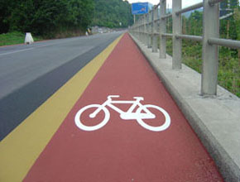
Il ciclista non deve trasportare gli amici in canna o sul portapacchi , trascinarli con pattini o skateboard , né esibirsi su di una sola ruota o altre manovre pericolose .
Il ciclista , Durante la Marcia , deve tenere rigorosamente la destra della carreggiata o , se possibile , utilizzare le piste ciclabili situate , appunto , sulla destra della carreggiata;

Slide 38
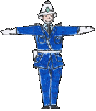
La segnaletica stradale
I segnali manuali sono i gesti compiuti dai vigili urbani.
Anche in presenza di altri segnali o del semaforo quando vi è un AGENTE DEL TRAFFICO che sta regolando la circolazione stradale, bisogna rispettare i suoi ordini in quanto essi vengono prima di ogni altro segnale.
I segnali luminosi sono i segnali degli impianti semaforici e servono per regolare il traffico in un incrocio.

Slide 39
I segnali verticali sono posti su appositi sostegni.
In base alla loro funzione si dividono in:
- segnali di pericolo
- segnali di obbligo
- segnali di divieto
- segnali di precedenza
- segnali di indicazione

Slide 40
I segnali orizzontali sono tracciati sulla strada e servono per regolare la circolazione, per guidare gli utenti o per fornire prescrizioni.

Slide 41
EDUCADIONE STRADALE IN ARTE

Slide 42
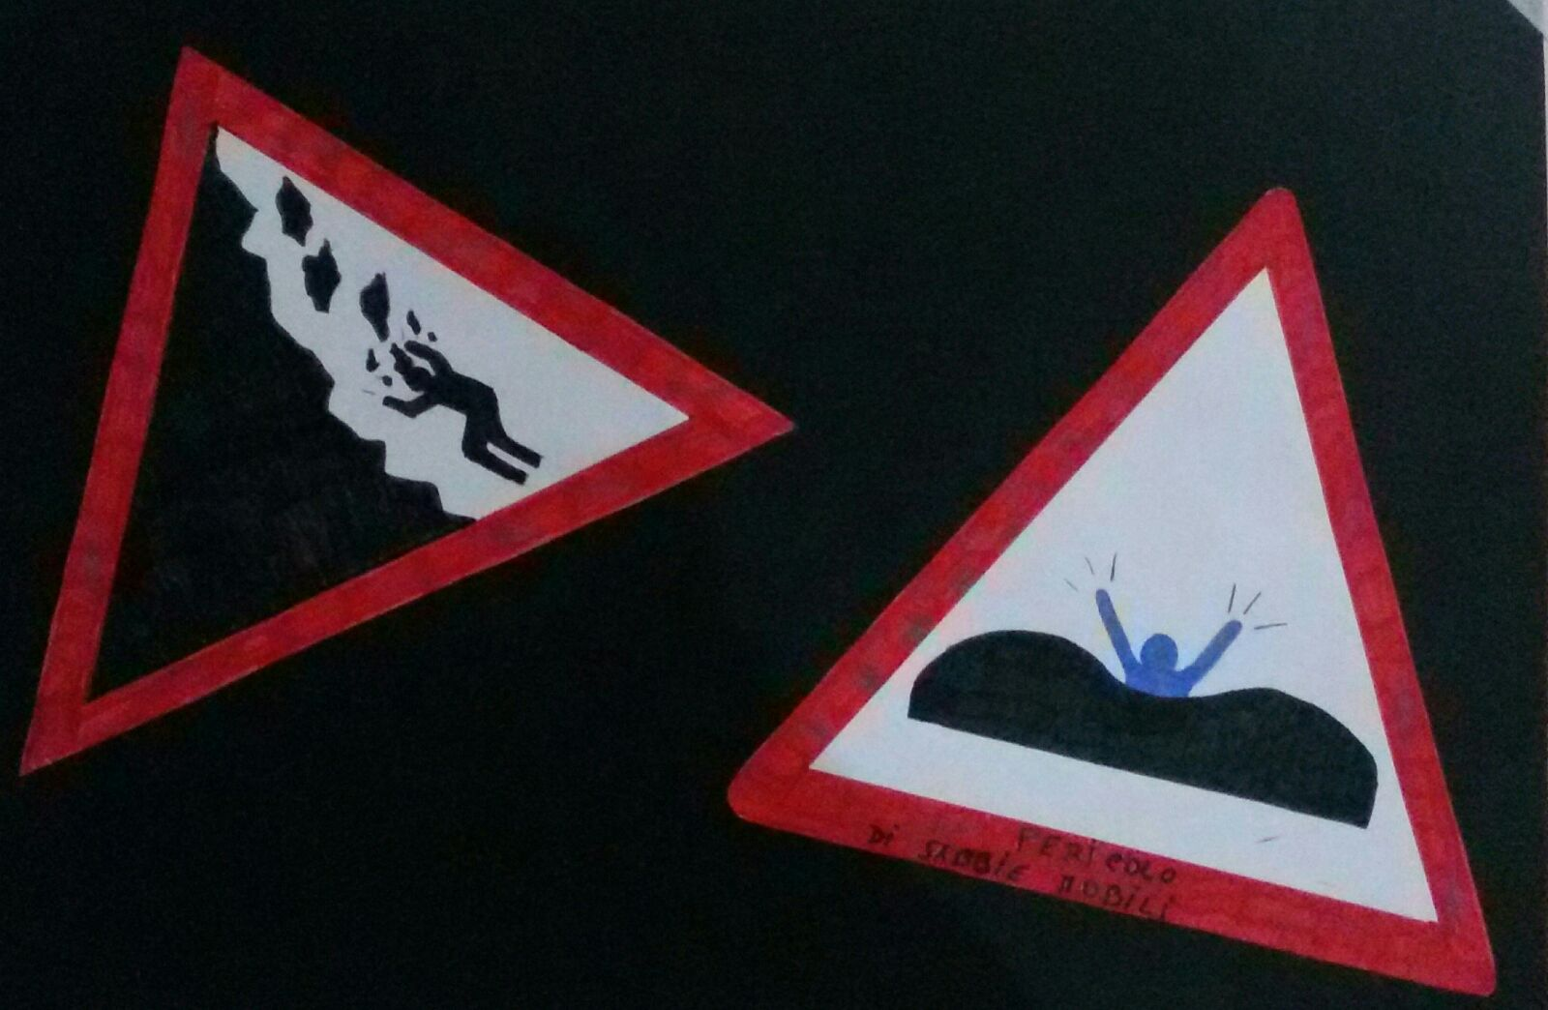
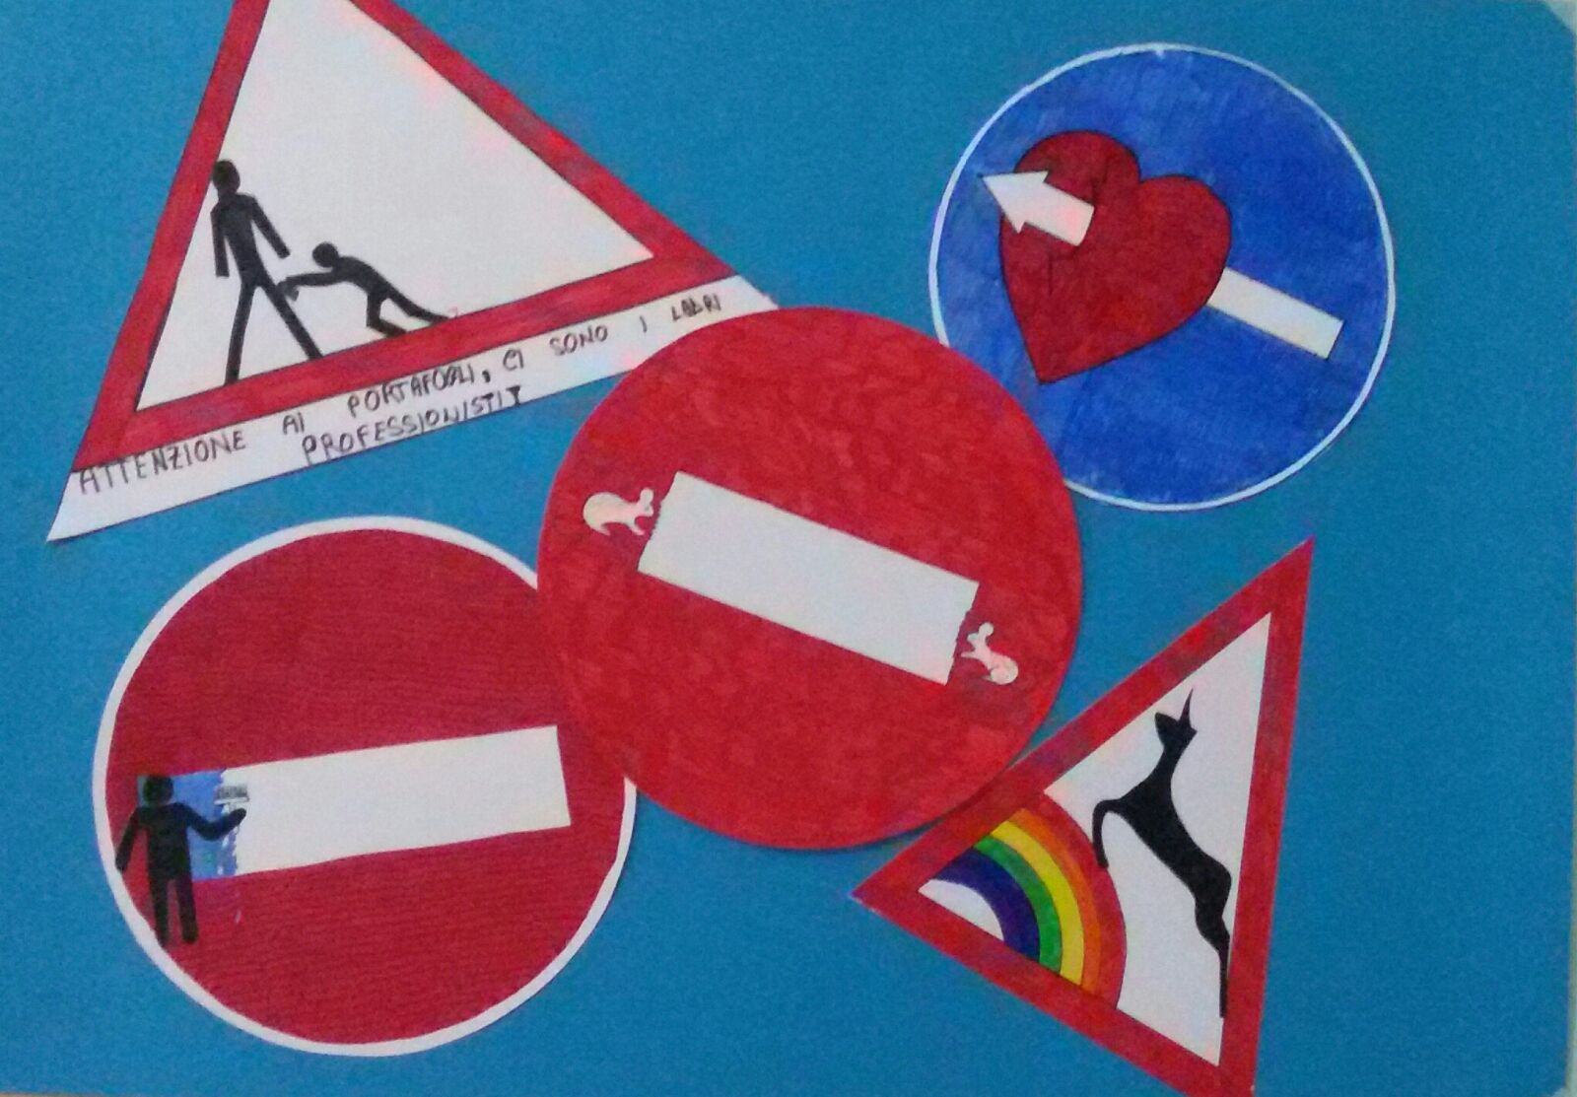
IN ARTE
In arte abbiamo rivisitato dei cartelli stradali rendendoli divertenti come ha fatto anche il noto artista francese «Cleth»

Slide 43
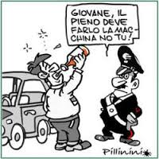
L’ educazione stradale viene trattata anche in musica , grazie alla quale i ragazzi capiscono molto bene grazie l ' argomento con l' uso di immagini e soprattutto canzoni che allo stesso tempo sono molto belle ed orecchiabili però ti fanno anche riflettere sull' argomento e quindi sono educative.
Anche dei programmi televisivi trattano quest' argomento , come ad esempio lo zecchino d' oro.

Slide 44
In musica
In musica abbiamo ricercato ed ascoltato dei brani riguardanti la sicurezza stradale come ad esempio: «Il cha cha cha del semaforo» o «Okkio alla strada».
Ci sono anche dei programmi televisivi che si occupano , attraverso canzoni , a far apprendere ai bambini l importanza della sicurezza stradale , tipo «Lo Zecchino D’ Oro»
Il Cha Cha Cha Del Semaforo
Okkio Alla Strada

Slide 45
Educazione stradale in religione

Slide 46
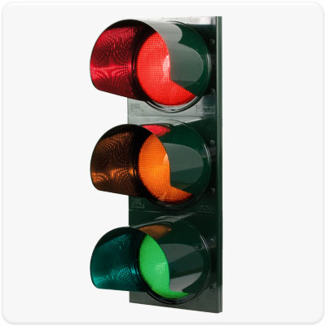
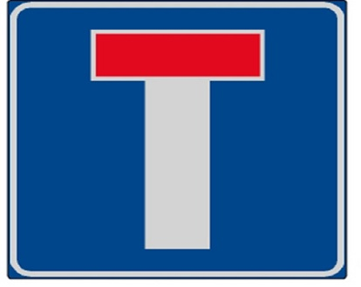
ROSSO:alla guerra,al sangue , alla violenza ,c’e’ sempre un modo per evitare tutto questo
VERDE:alla speranza ,all’emozione ,ai sogni rivolti al futuro
STOP: ai pregiudizi ,alle offese ,alla violenze ma soprattutto bisogna sempre essere ottimisti e rispettarsi
Non esistono strade senza uscita se crediamo sempre in Dio.
Anche nei lavori più difficili e duri non perdere mai la speranza perché Dio ti aiuterà.

Slide 47
In Religione
In religione , abbiamo provato a dare diversi significati ai segnali stradali , ad esempio :
SOS= Quando la fatica o lo scoraggiamento si fanno sentire , il nostro lavoro sembra non dare frutti e ci sentiamo insicuri e fragili , rivolgiamo lo sguardo ad un altro maestro , quello vero .
CADUTA MASSI=Ci sono frasi che causano frane come «non ne fai una giusta» e «sei sempre il solito» …altre invece regalano speranze , ed è bene usarle per infondere sicurezza e fiducia .
LAVORI IN CORSO=Indica ricerca personale , rinnovamento , preparazione , studio , approfondimento , progettazione …

Slide 48
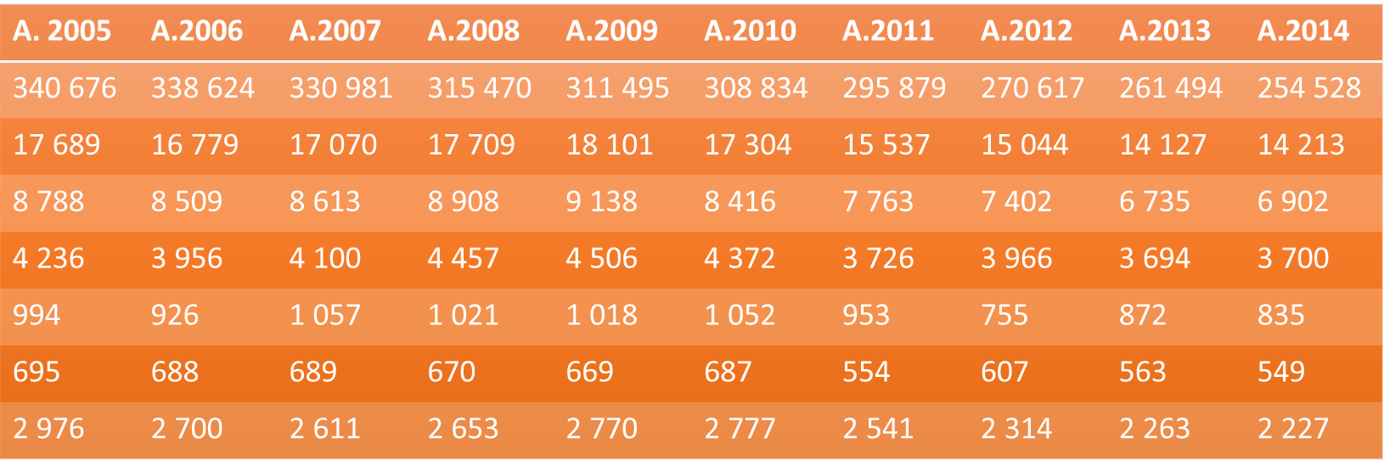
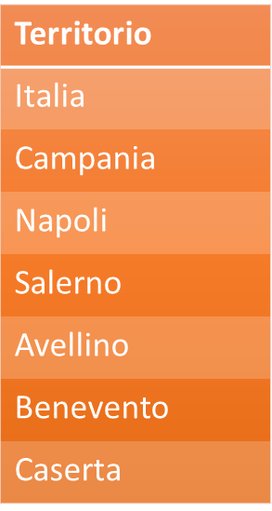
Numeri morti per incidenti Numeri morti per incidenti stradali (A.2005-2014)
stradali (A.2005-2014)

Slide 49
Educazione stradale in inglese

Slide 50
WHy do british drive on the left hand?
Before the late 1700s, everybody travelled on the left side of the road because it was the sensible option for the violent societies of that period which were mostly right-handed people. The soldiers marched on the left. But during the French Revolution, Napoleon changed this practice in all European territories under his regime. He did that because he was left handed. From then on, any part of the world which was at some time part of the British Empire was thus left hand and any part colonized by the French was right hand.
Dopo il tardo 1700 tutti guidavano sul lato sinistro della strada perché era l opzione più sensata per la violenta società di quel periodo , dove c’ erano principalmente persone destre . I soldati marciavano sulla destra . Ma durante la Rivoluzione Francese , Napoleone cambiò questa pratica in tutti i territori Europei sotto il suo regime . Egli fece ciò perché era mancino . Da allora in poi , alcune parti del mondo che erano sotto il dominio britannico guidavano sulla sinistra ed alcune parti colonizzate dai francesi guidavano sulla destra .

Slide 51
La sécurité routière
Le risque routier constitue un facteur majeur d’accidents. Il constitue la première cause de mortalité chez les jeunes de plus de 10 ans. An outre aspect de la sécurité routière est l’alcool. Il est en cause dans 42% des accidents mortels . La loi interdit à toute personne de conduire si son taux d’alcool dans le sang atteint ou dépasse 0,5g/L. Cette limite peut être dépassée en buvant 2 verres de vin, 1L de bière, 2 coupes de champagne.
I rischi in strada costituiscono un fattore maggiore di incidenti . Esso costituisce la prima causa di mortalità tra i giovani di più di 10 anni . Un altro aspetto della sicurezza stardale riguarda l’ alcool. Esso è la causa del 42% degli incidenti mortali . La legge vieta a tutte le persone di guidare se hanno un tasso alcolico nel sangue uguale o maggiore 0,5g/L. Questo limite può essere oltrepassato bevendo 2 bicchieri di vino , 1L di birra e 2 boccali di champagne

Slide 52
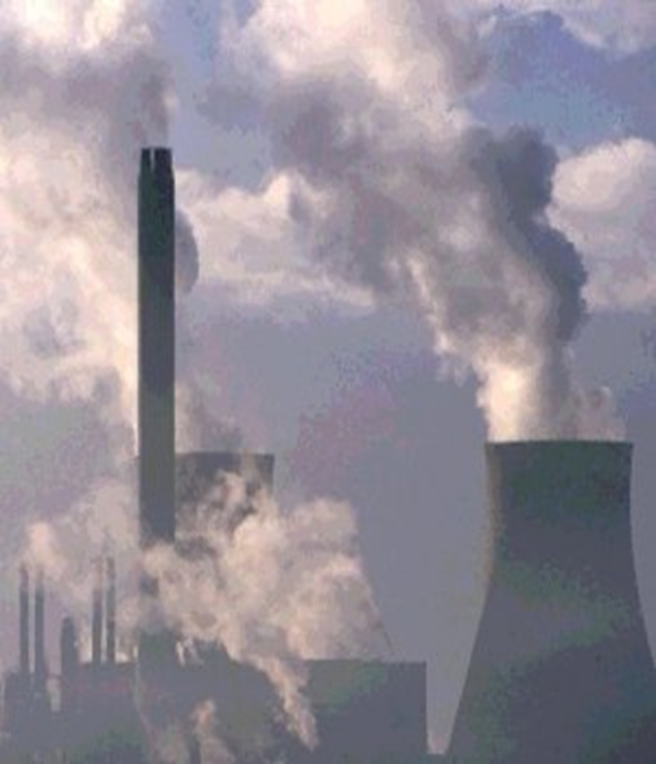
L’INQUINAMENTO
L'inquinamento, un problema tipico dei paesi più industrializzati, coinvolge oggi tutto il Pianeta. Aggravato dall'intreccio di diversi fattori che ne moltiplicano gli effetti, l'inquinamento colpisce anche le zone più lontane dalla civiltà moderna, perché si espande attraverso le vie dell'aria e dell'acqua. Ci sono diverse forme di inquinamento, che modificano gli equilibri degli ecosistemi naturali e causano gravi rischi per la salute dell'uomo negli ambienti da lui abitati.

Slide 53
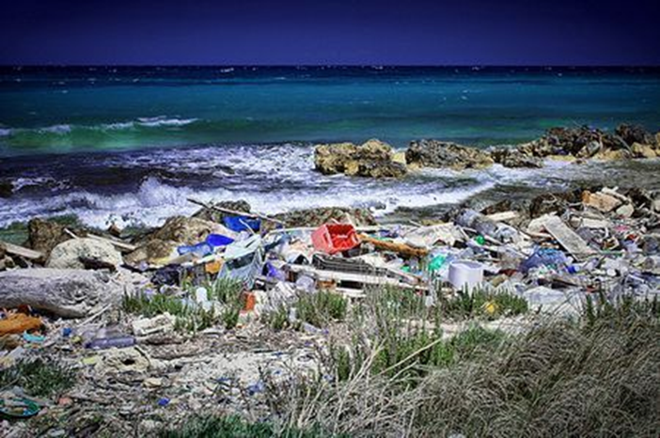
L'inquinamento è un grande viaggiatore. Gli inquinanti, infatti, prodotti in un punto qualunque del Pianeta, viaggiano attraverso l'aria sotto la spinta dei venti, si uniscono ad altre sostanze presenti nell'atmosfera, poi con la pioggia precipitano al suolo e da qui penetrano nelle falde acquifere o vengono trasportati dalle acque dei fiumi fino al mare. Lungo il percorso vengono assorbiti dai vegetali o ingeriti dagli animali: entrano così nella catena alimentare e arrivano fino all'uomo.

Slide 54
Una di queste cose sarebbe, per esempio, ridurre l’ uso della macchina, o potremmo usare la macchina elettrica.
Le macchine elettriche sono dispositivi atti a convertire energia elettrica in energia meccanica, energia meccanica in energia elettrica o a modificare le forme dell'energia elettrica.

Slide 56
Un veicolo ad idrogeno è un veicolo che utilizza l'idrogeno come carburante. Con tale espressione ci si può riferire sia ad un'automobile, sia ad un altro qualsiasi mezzo di trasporto ad idrogeno.
Questi veicoli convertono l'energia chimica dell'idrogeno in energia meccanica, producendo cosi elettricità. La diffusione su larga scala dell'idrogeno come combustibile nei trasporti è l'elemento chiave della cosiddetta economia dell'idrogeno, ossia un tipo di sistema economico ipotizzato per il futuro in cui varie forme di energia vengono immagazzinate sotto forma di idrogeno.

